Slide 1
ТЕМА 4
ОБЛІК ДОВГОСТРОКОВИХ АКТИВІВ

Slide 2
ПЛАН
6.1. Склад, класифікація і оцінка довгострокових активів
6.2. Облік надходження і вибуття основних засобів
6.3. Методи розрахунку і облік амортизації основних засобів
6.4. Облік природних ресурсів та їх виснаження
6.5. Облік нематеріальних активів

Slide 3
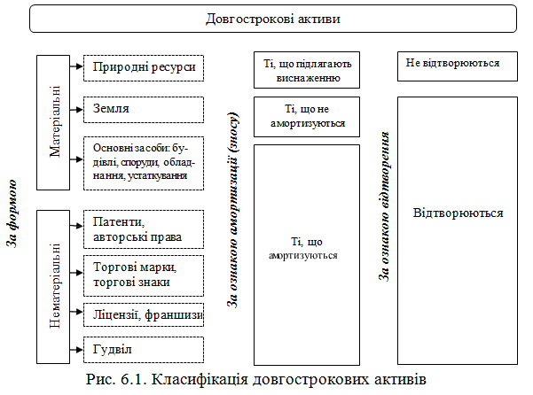
6.1. Склад, класифікація і оцінка довгострокових активів
  Довгострокові активи – це активи, які відповідають наступним умовам:
  термін використання більше одного року або операційного циклу, якщо він більший за рік;
  придбані для використання в діяльності підприємства, а не з метою перепродажу.
Відповідно до МСБО 16 «Основні засоби», основні засоби – це матеріальні об’єкти, які:
а) утримують для використання у виробництві або постачанні товарів чи наданні послуг, для надання в оренду іншим або для адміністративних цілей;
б) використовуватимуть, за очікуванням, протягом більше одного періоду.

Slide 4
  Об’єкт основних засобів, який відповідає визнанню його активом, слід оцінювати за його собівартістю. До собівартості об’єкта основних засобів включається:
  ✓ ціна придбання за мінусом одержаних знижок;
  ✓ мито та митні збори;
  ✓ витрати, безпосередньо пов’язані з доставкою активу до місця розташування та приведення в стан, необхідний для його експлуатації у спосіб, визначений управлінським персоналом;
  ✓ витрати на демонтаж, переміщення об’єкта та відновлення території, на якій він розташований, зобов’язання щодо яких виникли під час придбання об’єкта або внаслідок використання об’єкта упродовж певного періоду для інших цілей, ніж виробництв запасів протягом цього періоду. Для обліку даних витрат застосовують МСБО 2 «Запаси» та МСБО 37 «Забезпечення, непередбачені зобов’язання та непередбачені активи».
  Собівартість об’єкта основних засобів має бути обґрунтованою. Зокрема, запасні частини та обслуговуюче обладнання зазвичай відображаються у складі запасів та визнаються витратами підприємства в міру їх споживання. Проте вони можуть бути визнані основними засобами, якщо:
  ✓ очікується їх використання протягом терміну, більше ніж один рік;
  ✓ вони можуть бути використані лише разом з об’єктом основних засобів.
  МСБО не передбачено використання поняття «малоцінні швидкозношувані предмети», тому активи, які відповідають визначенню основних засобів, але мають незначну вартість, списують на витрати в момент їх придбання. Межі суттєвості вартості кожне підприємство обирає самостійно.
  МСБО 16 також не визначає одиницю виміру основних засобів (об’єкт основних засобів), тому доцільно об’єднувати окремі незначні предмети (інструменти, форми, штампи) в одну групу, враховуючи специфіку діяльності підприємства.
  Таким чином, всі витрати, пов’язані з основними засобами, поділяються на дві групи:
  1) витрати, що виникають первісно для придбання або будівництва об’єкта основних засобів;
  2) витрати, що виникають в подальшому у зв’язку з дообладнанням об’єкта основних засобів, заміною окремих його частин, поточним обслуговуванням.

Slide 5
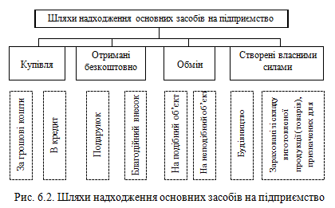
6.2. Облік надходження і вибуття основних засобівактивів
  Основні шляхи надходження основних засобів на підприємство наведені на рис. 6.2.
  1. Купівля основних засобів може здійснювати як за грошові кошти, так і у кредит. При придбанні основних засобів за грошові кошти собівартість об’єкта визначається сумою витрат на його придбання.

Slide 6

  Приклад. Підприємство «Альфа» придбало обладнання на суму $40000, комерційна знижка, надана як постійному покупцю, становить 2%. Витрати на транспортування - $200, оплата праці монтажників - $500.
  Собівартість придбаного обладнання становить:
  $40000 - $400002%/100% + $200 + $500 = $39900.
  Дт «Основні засоби»(«Обладнання») 39900,00
  Кт «Грошові кошти» або
  «Рахунки до сплати» 39900,00
  У випадку придбання об’єкта в кредит, відсотки за кредит, не включаються до собівартості цього об’єкта, а відносяться на витрати.
  Приклад. Підприємство «Бета» 15.03.2010р. придбало устаткування на суму $50000 шляхом випуску простого векселя під 12% річних терміном погашення 3 місяці. Вексель та відсотки погашені в строк.
  Собівартість придбаного устаткування становить $50000, а відсотки за користування отриманим товарним кредитом, становлять:
  15.03 Придбання устаткування
  Дт «Основні засоби»(«Устаткування») 50000,00
  Кт «Векселі, що підлягають сплаті» 50000,00
  15.06 Сплачено по векселю
  Дт «Векселі, що підлягають сплаті» 50000,00
  Дт «Фінансові витрати» 1500,00
  Кт «Грошові кошти» 51500,00
  У випадку, коли підприємство одночасно придбаває декілька видів основних засобів загальна сума витрат на придбання основних засобів розподіляється між ними.

Slide 7
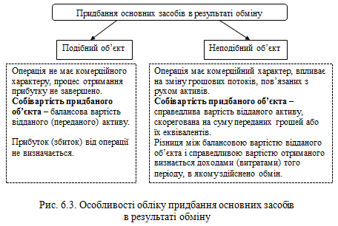
  2. Обмін основних засобів. Оцінка основних засобів, придбаних в результаті обміну, залежить від того обмінювались вони на подібні або неподібні активи (рис. 6.3).
  Подібні об’єкти – об’єкти основних засобів, які:
  ✓ виконують подібну функцію в такому ж самому виді діяльності;
  ✓ мають подібну справедливу вартість.

Slide 8
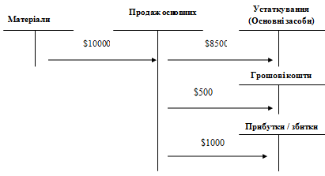
  Приклад обміну на неподібний актив. Підприємство «Сігма» придбало устаткування в обмін на власні матеріали, балансова вартість яких становить $10000, а їх справедлива вартість - $9000. Окрім того, підприємство «Сігма» окрім устаткування, отримало грошову доплату в розмірі $500.
  Собівартість меблів (придбаний актив) = $9000 - $500 = $8500.
  Збиток від даної операції = $9000 - $10000 = $1000.
  Списано балансову вартість матеріалів
  Дт «Продаж основних засобів» 10000,00
  Кт «Матеріали» 10000,00
  Оприбутковано устаткування за собівартістю
  Дт «Основні засоби» («Устаткування») 8500,00
  Кт «Продаж основних засобів» 8500,00
  Оприбутковані грошові кошти (доплата)
  Дт «Грошові кошти» 500,00
  Кт «Продаж основних засобів» 500,00
  Відображено фінансовий результат від операції
  Дт «Прибутки / збитки» 1000,00
  Кт «Продаж основних засобів» 1000,00

Slide 9
  Приклад обміну на подібний актив. Підприємство «Екс» придбало парти (балансова вартість $6000, накопичена сума амортизації $2000) в обмін на власні столи (балансова вартість $5000, накопичена амортизація - $1000).
  В даному випадку відбувається обмін подібними об’єктами, вони мають однакову справедливу вартість, операція не має комерційного характеру:
  Дт «Основні засоби / Парти» 5000,00
  Дт «Накопичена амортизація» 1000,00
  Кт «Основні засоби / Столи» 6000,00
  3. Створення основних засобів власними силами. Оцінка основних засобів, створених власними силами, здійснюється з використанням тих самих принципів, що і при їх придбанні. У випадку, коли підприємство виготовляє аналогічні об’єкти для продажу, їх собівартість визначається відповідно до МСБО 2 «Запаси».
  Надходження основних засобів, виготовлених власними силами, відображають в обліку наступним чином:
  Дт «Основні засоби»
  Кт «Виробництво» або «Готова продукція»
  Собівартість основних засобів, збудованих власними силами, відображається в обліку записом:
  Дт «Основні засоби»
  Кт «Незавершене капітальне будівництво»

Slide 10
  Собівартість об’єктів, збудованих власними силами, включає:
  - прямі матеріальні витрати;
  - прямі витрати на оплату праці;
  - вартість робіт, виконаних субпідрядниками;
  - накладні витрати, які безпосередньо пов’язані з будівництвом об’єкту;
  - вартість ліцензії (дозволу) на будівництво;
  - оплату послуг сторонніх фахівців (архітекторів, юристів тощо).
  Якщо сума витрат на будівництво об’єкту перевищує ринкову вартість аналогічного об’єкту, то збудований об’єкт оцінюється за ринковою вартістю, а сума перевищення фактичних витрат над оціненою вартістю відноситься на збитки.
  4. Безкоштовне отримання основних засобів. Активи, отримані в результаті дарування, оцінюються за справедливою вартістю, визначеною експертним шляхом або на підставі документів про передачу.
  В процесі використання основних засобів підприємство несе витрати, пов’язані з:
  - ремонтом та технічним обслуговуванням;
  - добудовою або дообладнанням;
  - модернізацією та заміною значних частин (компонентів).
  Витрати на поточний ремонт і обслуговування основних засобів, списують на витрати звітного періоду:
  Дт «Витрати на ремонт та обслуговування»
  Кт «Матеріали», «Нарахована зарплата» та інші
  Витрати на дообладнання відображаються на збільшенні вартості об’єкта основних засобів:
  Дт «Основні засоби»
  Кт «Грошові кошти», «Матеріали», «Нарахована зарплата» та інші
  Модернізація або заміна значних частин об’єкту відображається в обліку як придбання нового об’єкту.

Slide 11
  Приклад. Підприємство здійснило заміну труб в системі водопостачання будівлі. Первісна вартість старих труб $10000, накопичена амортизація - $9500. Вартість нових труб складає $15000.
  В бухгалтерському обліку будуть зроблені наступні записи:
  Списано старі труби
  Дт «Збиток від списання основних засобів» 500,00
  Дт «Накопичена амортизація основних засобів» 9500,00
  Кт «Основні засоби» 10000,00
  Замінено нові труби
  Дт «Основні засоби» 15000,00
  Кт «Грошові кошти» («Рахунки до отримання») 15000,00
  Вибуття об’єкту з категорії основних засобів відбувається в результаті:
  ➢ його реалізації (продажу);
  ➢ коли не очікуються майбутні економічні вигоди від його подальшого використання.
  Основні засоби списуються за їх первісною вартістю, що розкладається на суму накопичено амортизації та залишкову вартість.

Slide 12
  Приклад. Підприємство реалізувало верстат за $40000, первісна якого $70000, сума накопиченої амортизації - $25000.
  В бухгалтерському обліку дана операція буде відображена наступним чином:
  Списано суму накопиченої амортизації
  Дт «Накопичена амортизація основних засобів» 25000,00
  Кт «Основні засоби» 25000,00
  Списано залишок недоамортизованої частини
  Дт «Грошові кошти» («Рахунки до отримання») 40000,00
  Дт «Збитки від вибуття основних засобів» 5000,00
  Кт «Основні засоби» 45000,00
  У випадку, якщо б верстат було реалізовано за $50000, були б зроблені наступні записи:
  Списано суму накопиченої амортизації
  Дт «Накопичена амортизація основних засобів» 25000,00
  Кт «Основні засоби» 25000,00
  Списано залишок недоамортизованої частини
  Дт «Грошові кошти» («Рахунки до отримання») 50000,00
  Кт «Прибутки від реалізації основних засобів» 5000,00
  Кт «Основні засоби» 45000,00
  Фінансовий результат від вибуття основних засобів відображають у Звіті про прибутки та збитки у складі інших доходів (витрат) звичайної діяльності. Якщо причиною вибуття стала надзвичайна подія (пожежа, аварія, повінь), суму збитку (прибутку) відображають як фінансовий результат від надзвичайних подій.

Slide 13
6.3. Методи розрахунку і облік амортизації основних засобів
  Відповідно до МСБО 16, амортизація – це систематичний розподіл суми активу, що амортизується, протягом строку його корисної експлуатації.
  Балансова вартість – це сума, за якою актив визнають після вирахування будь-якої суми накопиченої амортизації та накопичених збитків від зменшення його корисності.
  Ліквідаційна вартість активу – це попередньо оцінена сума, що її суб’єкт господарювання отримав би на поточний час від вибуття активу після вирахування попередньо оцінених витрат на вибуття, якщо актив вже був би застарілим та у стані, очікуваному по закінченні строку його корисної експлуатації.
  Строк корисної експлуатації:
  а) період, протягом якого очікується, що актив буде придатний для використання суб’єктом господарювання;
  або
  б) кількість одиниць виробленої продукції чи подібних одиниць, що їх суб’єкт господарювання очікує отримати від активу.
  На визначення терміну корисної експлуатації впливають наступні чинники:
  ✓ очікуване використання активу, яке оцінюють, виходячи з його очікуваної потужності або фізичної продуктивності;
  ✓ очікуваний фізичний знос або руйнування, які залежать від операційних чинників (кількість змін роботи устаткування, програми ремонту, обслуговування активу під час простою);
  ✓ моральний знос унаслідок технічного прогресу або зміни попиту на продукцію (послуги), яка є результатом використання активу;
  ✓ правових або аналогічних обмежень щодо використання об’єкта (термін оренди, передбачений угодою, або законодавство, що визначає граничний термін безпечної експлуатації певних об’єктів).

Slide 14

  МСБО 16 не містить вичерпного переліку методів, які слід використовувати для розрахунку амортизації основних засобів. Найбільш поширеними у світовій практиці методами амортизації є:
  ➢ метод прямолінійного списання;
  ➢ метод суми одиниць продукції (виробничий);
  ➢ метод суми чисел років (кумулятивний); (2+3 = методи прискореної амортизації)
  ➢ метод зменшення залишку.
  Метод прямолінійного списання полягає в тому, що вартість об’єкта основних засобів списують однаковими частинами протягом усього періоду його експлуатації.
  Приклад. Первісна вартість станка дорівнює $10000, ліквідаційна вартість $1000, очікуваний термін корисної експлуатації – 5 років.
  або
  Щорічно (щомісячно) на суму нарахованої за даним методом амортизації $1800($50) підприємство робить запис:
  Дт «Витрати на амортизацію» або «Виробничі накладні витрати»,
  «Витрати на збут», «Адміністративні витрати» 1800,00
  Кт «Нарахована амортизація» 1800,00
  Даний метод нарахування амортизації використовується при рівномірній експлуатації об’єкту основних засобів з року в рік.

Slide 15


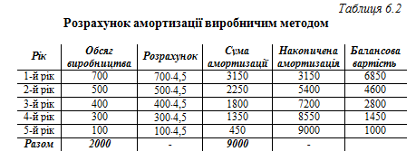
  Виробничий метод нарахування амортизації базується на основі сумарного виробітку об’єкта за весь період його експлуатації у натуральних одиницях виміру:
  Приклад. Первісна вартість станка дорівнює $10000, ліквідаційна вартість $1000.
  За термін корисної експлуатації за допомогою даного станка очікується виготовити 2000 деталей, у тому числі:
  1-й рік – 700 од., 2-й рік – 500 од., 3-й рік – 400 од., 4-й рік – 300 од., 5-й рік – 100 од.
  Тоді річна сума амортизації наведена у табл. 6.2.
  Даний метод нарахування амортизації використовується в основному для активної частини основних засобів. Проте на практиці проблематично визначити виробіток окремих об’єктів основних засобів тому цей метод не знаходить широкого застосування.

Slide 16
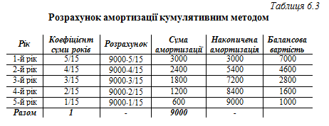
  Метод суми чисел років полягає в тому, що для обчислення амортизації використовується коефіцієнт суми років:
  Де K1 – коефіцієнт суми років для і-того року;
  п – загальна кількість років експлуатації об’єкту.
  Для нашого прикладу розрахунок амортизації даним методом наведено у табл. 6.3.
  Використання даного методу виправдано для активів, яким властивий швидкий моральний знос.
  Метод зменшення залишку базується на тому, що норма прямолінійної амортизації використовується до залишкової вартості активу. Дуже часто використовується подвійна норма амортизації, тому цей метод це називають методом подвійного зменшення залишку.
  Для нашого прикладу розрахунок амортизації даним методом наведений у таблиці 6.4.

Slide 17
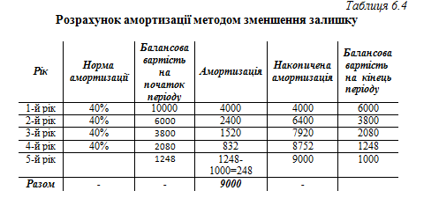
  Амортизація нараховується з дати введення об’єкту в експлуатацію, при вибутті об’єкту амортизація припиняє нараховуватися з дати вибуття.
  Амортизація нараховується по всіх довгострокових активах, крім землі. Сума витратна амортизацію відображається у Звіті про прибутки та збитки.

Slide 18

6.4. Облік природних ресурсів та їх виснаження
  Природні ресурси (вугілля, нафта, газ, мінеральні копалини, ліс) називають виснажуваними активами, оскільки вони виснажуються в процесі використання.
  У Балансі вони відображаються у розділі довгострокових активів окремими статтями. Особливістю природних ресурсів є те, що при видобутку вони перетворюються на запаси продукції, призначеної для реалізації. На момент придбання чи винаходу природні ресурси відображають в обліку за своєю собівартістю, що включає всі витрати, пов’язані з розробкою родовища.
  В міру видобутку корисних копалин або вирубки лісу природні ресурси виснажуються. Загальноприйнятим вважається метод списання вартості природного ресурсу пропорційно обсягу виробництва продукції.
  Величина виснаження визначається наступним чином:
  Як правило, ліквідаційна вартість родовища дорівнює нулю.

Slide 19
  Приклад. Фірма придбала родовища корисних копалин за $1000000. За оцінкою експертів, родовище має запаси 5 млн тон корисних копалин. Ліквідаційної вартості немає. У перший рік видобуто й реалізовано 200000 тон копалин.
  200000  0,2 = $400000
  У бухгалтерському обліку будуть зроблені наступні записи:
  Придбання родовища
  Дт «Природні ресурси» 1000000,00
  Кт «Грошові кошти» («Рахунки до сплати») 1000000,00
  Витрати на виснаження за перший рік
  Дт «Витрати на виснаження» 400000,00
  Кт «Накопичене виснаження родовища» 400000,00
  Природні ресурси, розроблені (видобуті), але не реалізовані в поточному році, відображаються як товарно-матеріальні запаси. Витрати на виснаження відображаються тільки в тому році, коли видобута продукція реалізовується.

Slide 20
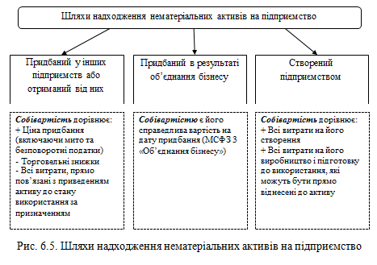
6.5. Облік нематеріальних активів
  Відповідно до МСБО 38, нематеріальний актив – це немонетарний актив, який не має фізичної субстанції та може бути ідентифікований. Нематеріальні активи відображаються в бухгалтерському обліку за їх собівартістю.
  Собівартість нематеріального активу – сума сплачених грошових коштів чи їх еквівалентів або справедлива вартість іншої форми компенсації, наданої для отримання активу на час його придбання або створення або (якщо прийнятно) сума, віднесена до активу, первісно визнаного згідно з вимогами інших стандартів, зокрема МСФЗ 2 «Платіж на основі акцій».
  Собівартість нематеріального активу залежить від способу його отримання підприємством (рис. 6.5).

Slide 21
  Відповідно до МСБО 38, строк корисного використання нематеріальних активів не перевищує 20 років. Протягом строку корисного використання нематеріальні активи підлягають нарахуванню амортизації. Амортизація нематеріальних активів може нараховуватися будь-яким методом, проте найбільш вживанішим є метод прямолінійного нарахування амортизації.
  Нематеріальні активи, для яких можливо встановити термін корисного використання (патенти, авторські права), списують через нарахування амортизації протягом терміну їх корисного використання.
  У світовій практиці існує два варіанти відображення амортизації нематеріальних активів:
  1) пряме списання з рахунка нематеріальних активів:
  Дт «Витрати на амортизацію» Кт «Нематеріальний актив»
  2) використання коригуючого рахунка «Накопичена амортизація»:
  Дт «Витрати на амортизацію»
  Кт «Накопичена амортизація нематеріальних активів»
  У США перший варіант є найбільш поширеним. Деякі нематеріальні активи, такі як торгові знаки, не мають встановленого обмеження терміну корисного використання, тому вони не амортизуються, а щорічно тестуються на знецінення.
  Якщо внутрішні або зовнішні фактори вказують на те, що актив знецінився, тобто його відновлювальна вартість стала меншою за балансову, то різниця між балансовою і відновлювальною вартістю відноситься на витрати поточного періоду.

